Slide 1
Эффективный регион
ОКУ «Центр занятости населения
города Щигры и Щигровского района»
2021 год

Slide 2
ПРС-проект: «Оптимизация процедуры подготовки к ярмарке вакансий»
Продолжительный период определения даты, времени и места проведения
Длительный период подбора участников ярмарки и уточнения категорий участников
Избыточное число взаимодействий заявителя со специалистами ЦЗН от момента подачи заявления до получения результата
1. Вовлеченные лица и рамки проекта
2. Обоснование выбора
Заказчик проекта: ОКУ «ЦЗН города Щигры и Щигровского района»
Периметр проекта: ОКУ «ЦЗН города Щигры и Щигровского района»
Руководитель ПСР-проекта: Директор ОКУ «ЦЗН города Щигры и Щигровского района» Моисеев П.Ю.
Команда проекта: Грошева Н.А., Лунева Н.А., Перелыгина Е.Ю.
3. Цели и плановый эффект
4. Ключевые события (КС)
Наименование цели | Текущий показатель | Целевой показатель
Сокращение ВПП | 45 дней | 15 дней
Старт проекта 14.07.2021
Картирование текущего состояния процессов: 15.07.2021
3. Разработка целевого состояния и плана мероприятий: 16.07.2021
4. Проведение Kick-off 23.07.2021
5. Реализация мероприятий проекта: 30.11.2021
6. Закрепление результатов и закрытие проекта 24.12.2021

Slide 3
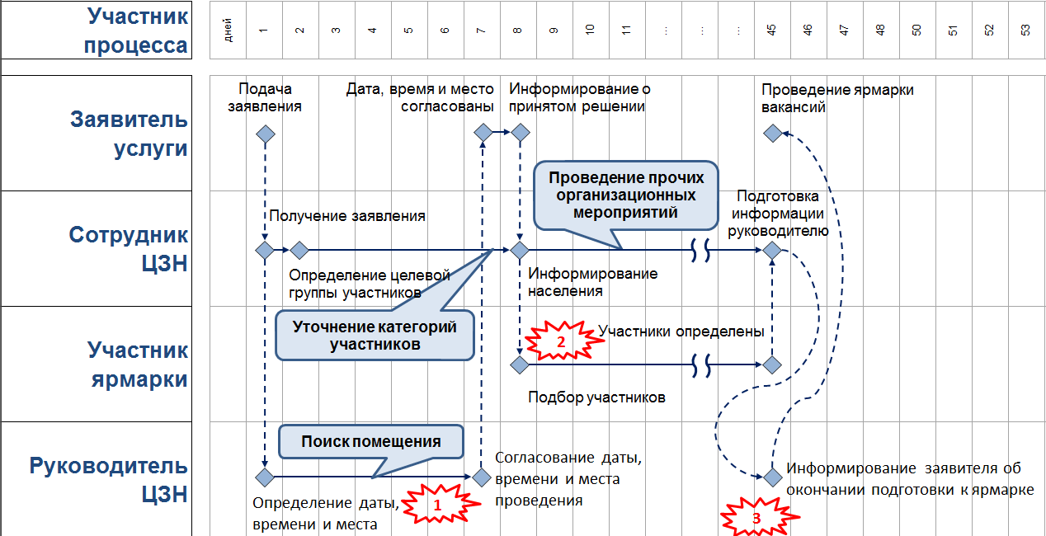
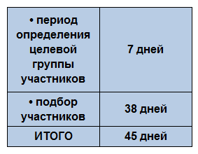
«Оптимизация процедуры подготовки к ярмарке вакансий»
Исходное состояние процесса
Проблемы:
ВПП текущее:
Продолжительный период определения даты, времени и места проведения.
Длительный период подбора участников ярмарки и уточнения категорий участников.
Число взаимодействий заявителя со специалистами центра занятости от момента подачи заявления до получения результата равно трем.

Slide 4
«Оптимизация процедуры подготовки к ярмарке вакансий»
Мероприятия для реализации проекта
Мероприятия | Статус выполнения
Обновление состава процедуры подготовки к ярмарке вакансий | реализовано
Оформление обновленных процедур подготовки к ярмарке вакансий в виде скрипта | реализовано
Проведение тестирования скрипта | реализовано
Проведение анкетирования заявителей и участников ярмарки | реализовано
Доработка (при необходимости) процедуры | реализовано
Внесение предложения об изменении в административный регламент | реализовано
Принятие изменения в административный регламент | реализовано
Внедрение скрипта в работу ЦЗН | реализовано
Разработка анкеты обратной связи | реализовано
Получение на регулярной основе обратной связи у заявителей и участников ярмарки | реализовано

Slide 5
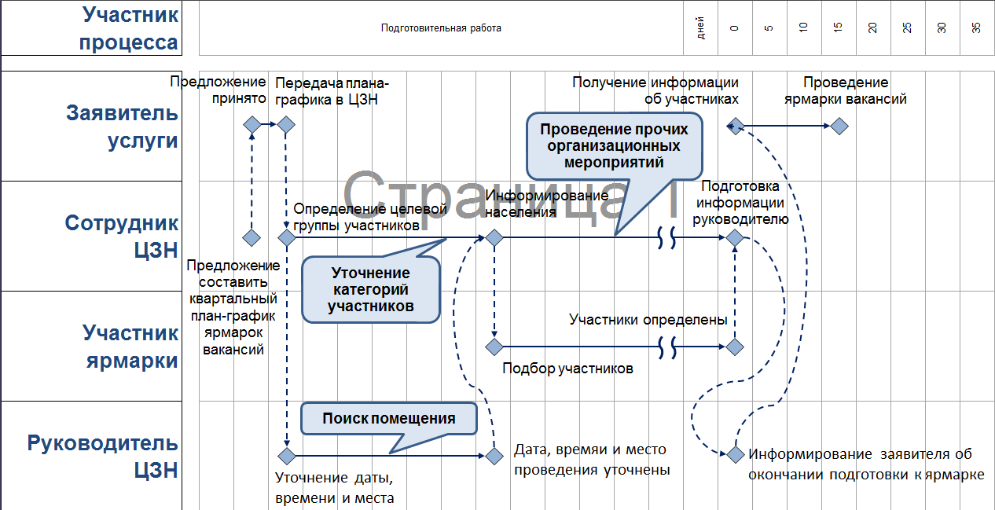
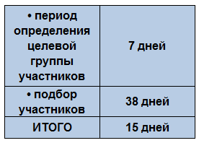
«Оптимизация процедуры подготовки к ярмарке вакансий»
Целевое состояние процесса
Решения:
ВПП целевое:
Период подбора участников ярмарки вакансий и определение целевой группы участников остается неизменным, вместе с тем эта процедура реорганизована таким образом, чтобы заявитель не терял времени на ожидание подбора.
Дата, время и место определяется заявителем заблаговременно, таким образом на этапе подготовки происходит уточнение указанных параметров при необходимости.
Число взаимодействий заявителя с сотрудниками ЦЗН снижено до двух, из них одно - по инициативе ЦЗН.

